Slide 1
Основные принципы работы по здоровьесбережению детей дошкольного возраста
Виды инновационных здоровьесберегающих технологий и методы их применения.
Воспитатель Лях Е.И.

Slide 4
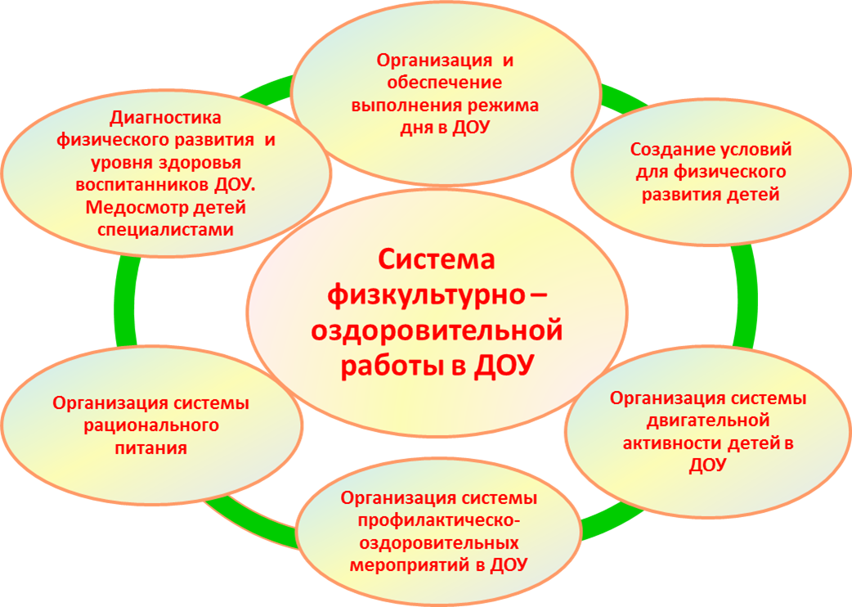
а

Slide 6
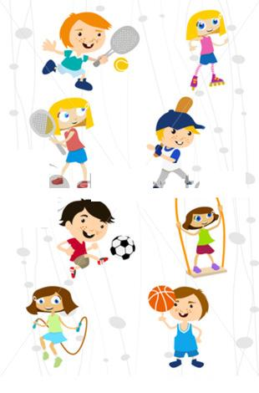
Здоровьесберегающие технологии в дошкольном образовании технологии, направленные на решение приоритетной задачи современного дошкольного образования – задачи сохранения, поддержания и обогащения здоровья субъектов педагогического процесса в детском саду: детей, педагогов и родителей.

Slide 7
Здоровье сберегающий педагогический процесс ДОУ - в широком смысле слова - процесс воспитания и развития детей дошкольного возраста в режиме здоровье сбережения и здоровье обогащения; процесс, направленный на обеспечение физического, психического и социального благополучия ребенка. Здоровье сбережение и здоровье обогащение - важнейшие условия организации образовательной деятельности в ДОУ.
В более узком смысле слова - это специально организованное, развивающееся во времени и в рамках определенной образовательной системы взаимодействие детей и педагогов, направленное на достижение целей здоровье сбережения и здоровье обогащения в ходе образовательной деятельности

Slide 8
Виды здоровье сберегающих педагогических технологий технологии сохранения и стимулирования здоровья время проведения особенности проведения ответственный
Подвижные и спортивные игры Динамические паузы Гимнастика пальчиковая Гимнастика для глаз Гимнастика бодрящая | Как часть физкультурного занятия, на прогулке, в групповой комнате - малой со средней степенью подвижности. Ежедневно для всех возрастных групп Во время занятий 2-5мин. По мере утомляемости детей С младшего возраста индивидуально либо с подгруппой ежедневно Ежедневно по3-5мин.в любое свободное время Ежедневно после дневного сна, 5-10мин. | Игры подбираются в соответствии с возрастом ребенка, местом и временем ее проведения. В ДОУ используем лишь элементы спортивных игр Рекомендуется для всех детей в качестве профилактики утомления Рекомендуется всем детям, особенно с речевыми проблемами(проводится в любой удобный отрезок времени) Рекомендуется использовать наглядный материал, показ педагога Форма проведения различна | Воспитатели, руководитель физического воспитания Воспитатели Воспитатели, логопед Все педагоги воспитатели

Slide 9
Технологии сохранения и стимулирования здоровья
Ритмопласика -через 30мин.после приема пищи,2раза в неделю проводит муз.руководитель, педагог или руководитель физ.воспитания.
Технологии эстетической направленности- реализуются на занятиях художественно-эстетического цикла, оформлении помещений к праздникам.
Гимнастика дыхательная-в различных формах физкультурно-оздоровительной работы
Гимнастика корригирующая-в различных формах физкультурно-оздоровительной работы
Гимнастика ортопедическая-рекомендуется детям с плоскостопием и в качестве профилактики болезней опорного свода стопы.

Slide 10
Технологии обучения здоровому образу жизни
Физкультурное занятие
Проблемно-игровые(игротреннинги и игротерапия)
Коммуникативные игры- в них входят беседы, этюды и игры разной степени подвижности, занятия рисованием, лепкой и др.
Занятия из серии «Здоровье»
Самомассаж- необходимо объяснить ребенку серьёзность процедуры и дать детям элементарные знания о том, как не нанести вред своему организму
Точечный самомассаж-проводится в преддверии эпидемий
Биологическая обратная связь (БОС)-необходимы соблюдение правил работы за компьютером. Рекомендуется специальная методика

Slide 11
Коррекционные технологии
Арттерапия
Технологии музыкального воздействия
Сказкотерапия
Технологии воздействия цветом
Технологии коррекции поведения-проводятся по специальным методикам ив малых группах по 6-8 детей, дети с разными проблемами занимаются в одной группе.
Психогимнастика- по специальной методике
Фонетическая ритмика- детям с проблемами слуха, цель-фонетическая грамотная речь без движений

